Slide 1





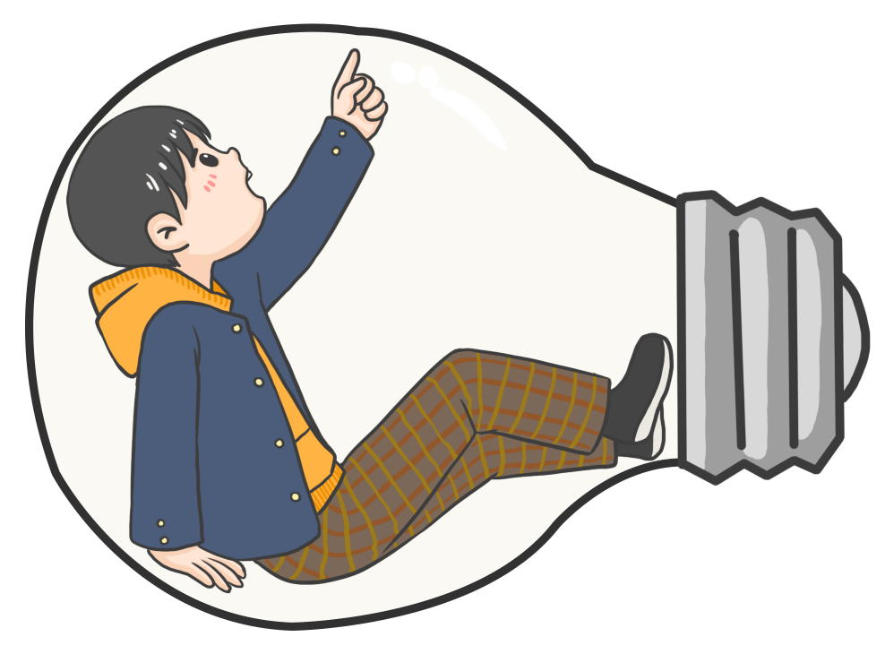

Slide 2

Câu 1
Nêu tên tác giả các bài thơ dưới đây. Đọc thuộc 2-3 khổ thơ trong một bài thơ em đã học

Slide 3

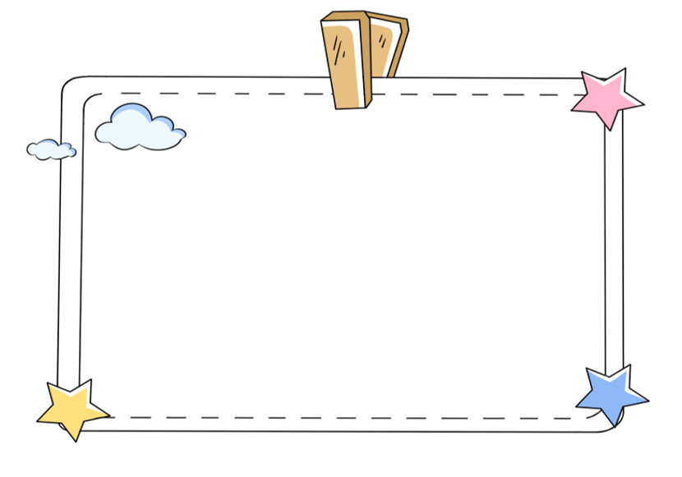

Đất nước là gì?
Cho con hỏi nhé
Đất nước là gì
Vẽ bằng bút chì
Có vừa trang giấy
(…)
Huỳnh Mai Liên

Slide 4
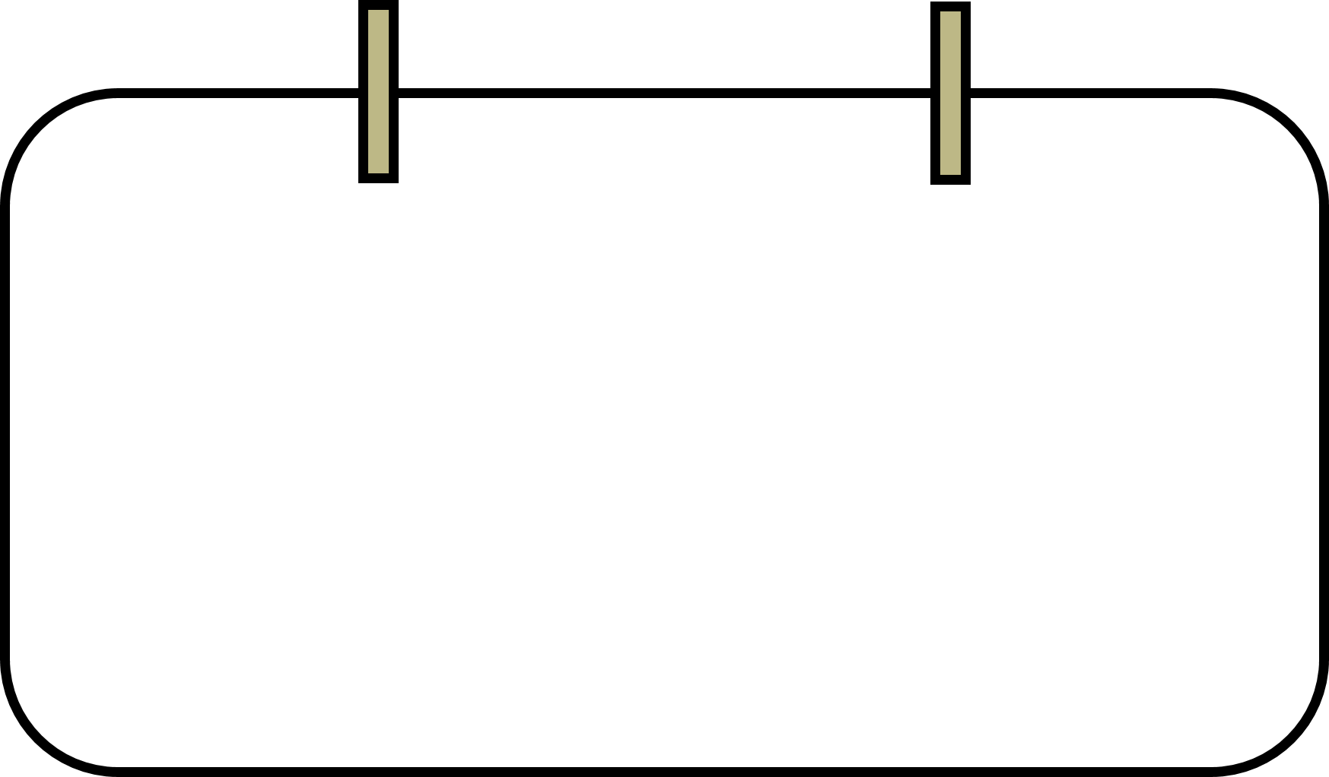
Tiếng nước mình
Tiếng bố là dấu sắc
Có phải không bố ơi?
Cao như mây đỉnh núi
Bát ngát như trùng khơi.
(…)
Trúc Lâm

Slide 5
Một mái nhà chung
Mái nhà của chim
Lợp nghìn lá biếc
Mái nhà của cá
Sóng xanh rập rình
(…)
Định Hải

Slide 6
Đọc bài dưới đây và thực hiện yêu cầu
Câu 2
ĐÀN CHIM GÁY
Bây giờ đang là mùa gặt tháng Mười, hàng đàn chim gáy cắn đuôi nhau, lượn vòng rồi xà xuống ruộng gặt.
Đó là những con chim gáy hiền lành, béo nục. Đôi mắt nâu trầm ngâm ngơ ngác nhìn xa. Cái bụng mịn mượt, cổ quàng chiếc “tạp dề” công nhân đầy hạt cườm lấp lánh biêng biếc. Chàng chim gáy nào giọng gáy càng trong càng dài, mỗi mùa càng được vinh dự đeo thêm vòng cườm đẹp quanh cổ.
Khi ngoài đồng đã đông người gặt thì chim gáy về, bay vần quanh trên các ngọn tre, rồi từng đàn sà xuống những thửa ruộng vừa gặt quang. Con mái xuống trước, cái đuôi lái lượn xòe như múa. Con đực còn nán lại trong bờ tre, cất tiếng gáy thêm một thôi dài. Xong rồi anh chàng mới thủng thỉnh bước ra, ưỡn cái ngực đầy cườm biếc lượn nhẹ theo. Chim gáy nhặt thóc rụng. Chim gáy tha thẩn, cặm cụi sau người đi mót lúa.
Tôi rất thích chim gáy. Con chim gáy phúc hậu và chăm chỉ, con chim gáy mơ màng, con chim gáy no ấm của mùa gặt hái tháng Mười.
(Theo Tô Hoài)

Slide 7
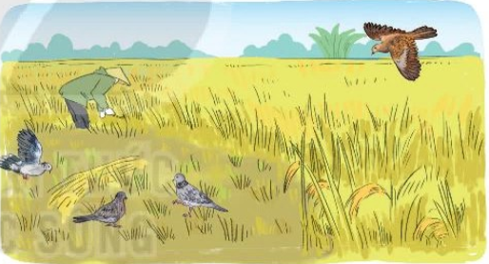
TỪ NGỮ
Thủng thỉnh: chậm rãi, từ từ, tỏ ra không có gì vội vàng.
Tha thẩn: (đi) thong thả và lặng lẽ từ chỗ này đến chỗ khác.

Slide 8
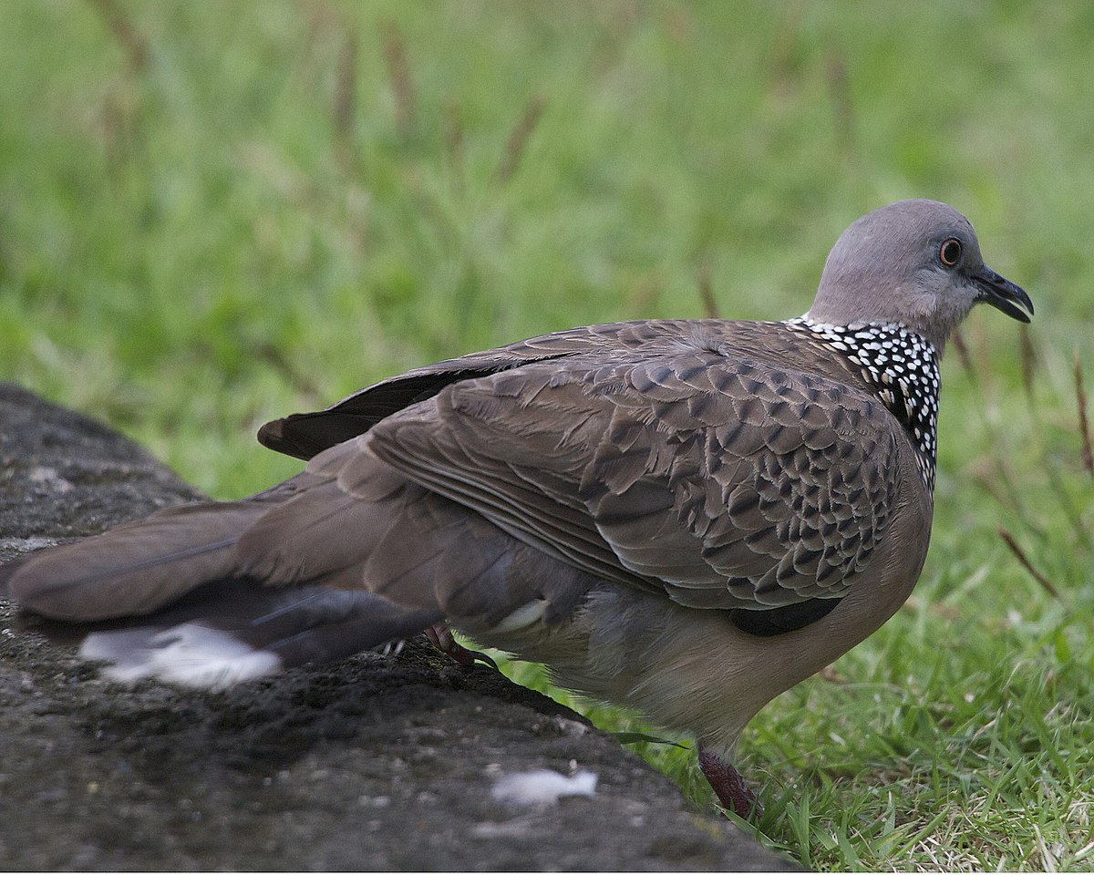
CHIM GÁY
Chim cu gáy thuộc họ bồ câu. Ở Việt Nam chim sống ven rừng, các vùng đồng bằng từ Bắc đến Nam, thức ăn chủ yếu là các hạt thưc vật: Lúa, ngô, kê, đậu, hạt cỏ dại.

Slide 9
a. Khi nào chim gáy bay về cánh đồng làng?
Mùa gặt tháng Mười chim gáy bay về cánh đồng làng.
b. Nêu những đặc điểm của chim gáy.
Những đặc điểm của chim gáy: hiền lành, béo nục. Đôi mắt nâu trầm ngâm ngơ ngác nhìn xa. Cái bụng mịn mượt, cổ quàng chiếc “tạp dề” công nhân đầy hạt cườm lấp lánh biêng biếc.

Slide 10
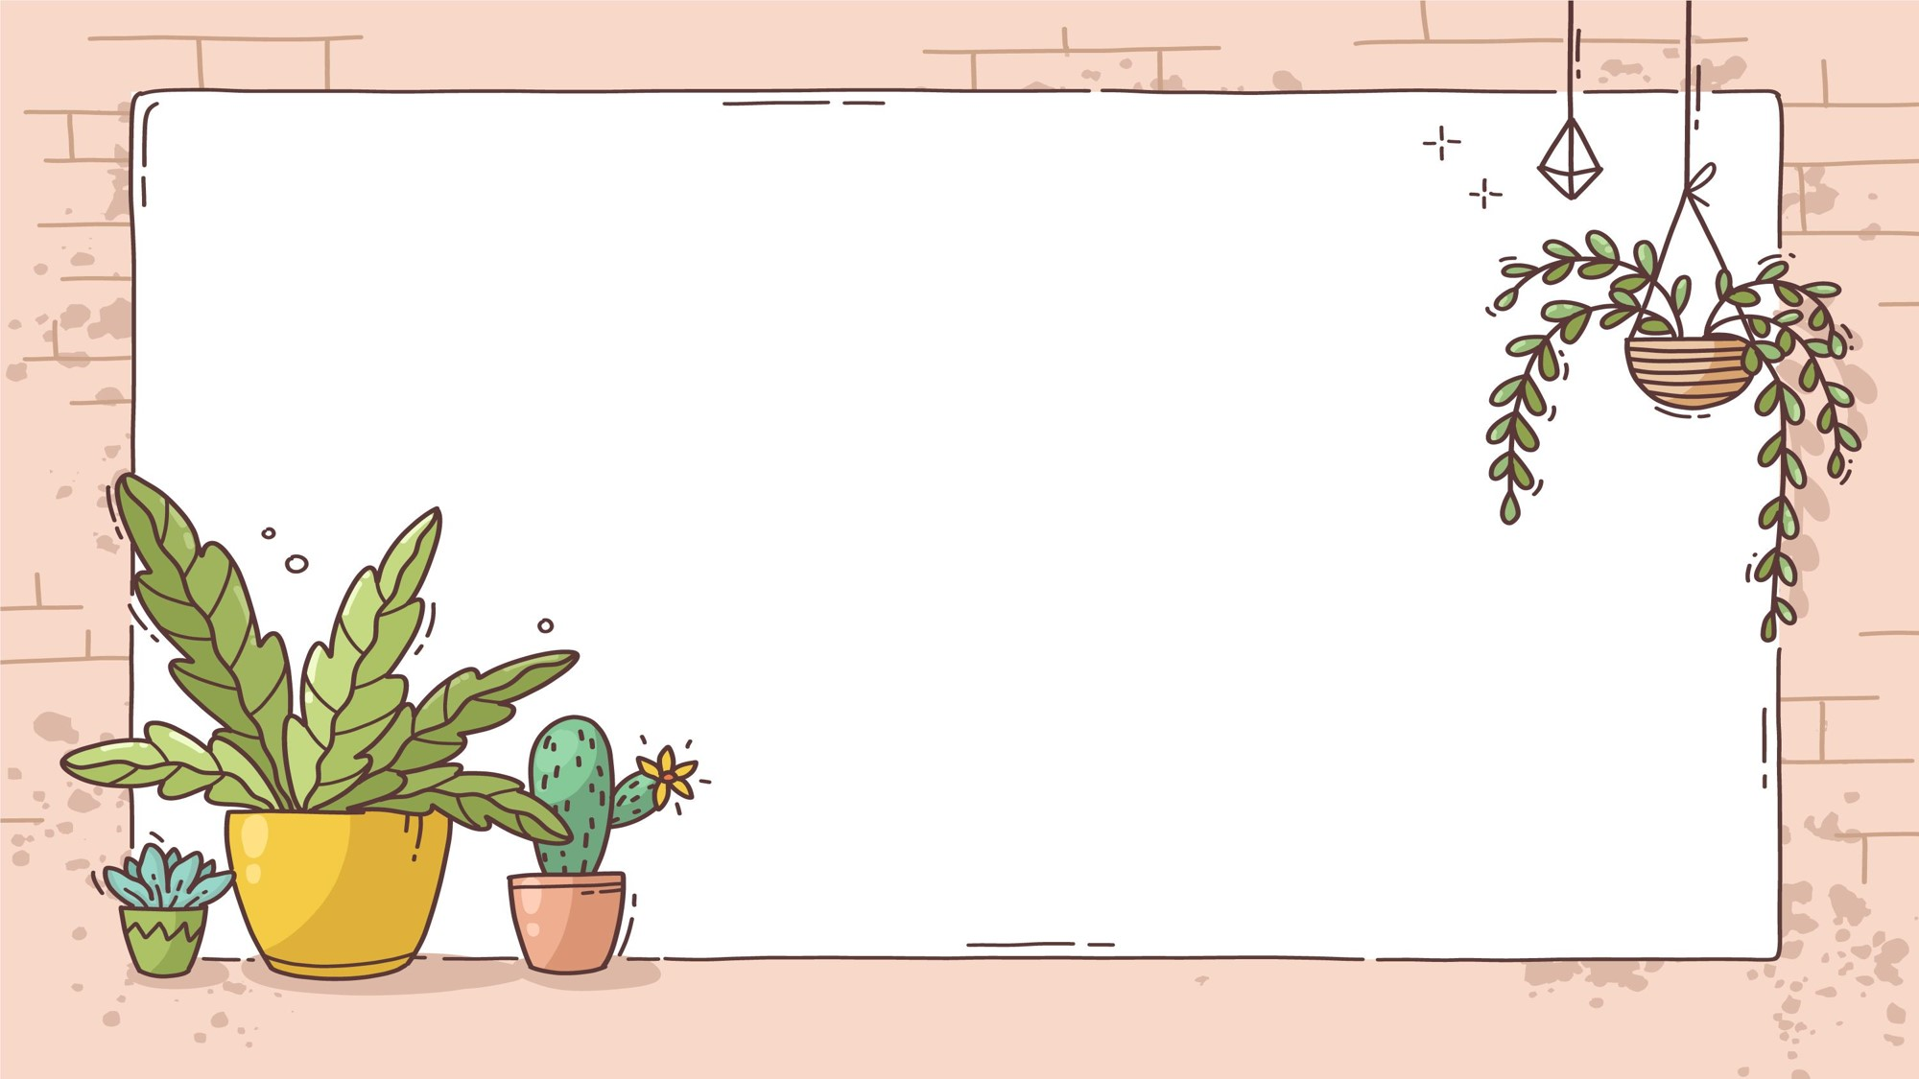
c. Em thích đặc điểm nào của loài chim gáy? Vì sao?
Em thích đặc điểm: chiếc “tạp dề” cườm biếc lấp lánh. Vì nó làm em liên tưởng đến những trang sức lấp lánh, đẹp đẽ.

Slide 11

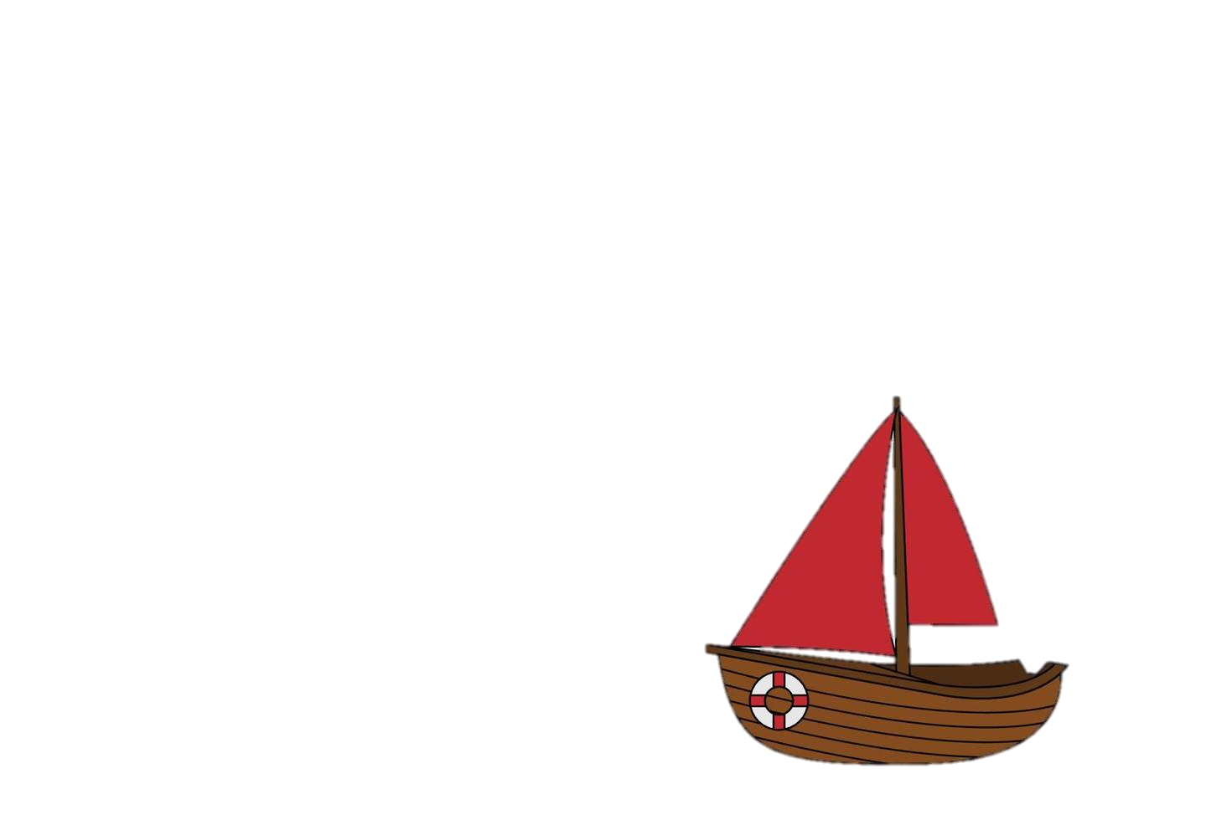



Câu 3
Tìm từ ngữ chỉ đặc điểm trong bài
Đàn chim gáy theo các nhóm dưới đây:
c. Đặc điểm về tính tình, phẩm chất
a. Đặc điểm về màu sắc
b. Đặc điểm về hình dáng

Slide 12
Câu 3
Tìm từ ngữ chỉ đặc điểm trong bài
Đàn chim gáy theo các nhóm dưới đây:
c. Đặc điểm về tính tình, phẩm chất
a. Đặc điểm về màu sắc
hiền lành
đôi mắt nâu trầm ngâm.
b. Đặc điểm về hình dáng
béo nục, cái bụng mịn mượt, cổ quàng chiếc tạp dề công nhân đầy cườm lấp lánh biêng biếc

Slide 13

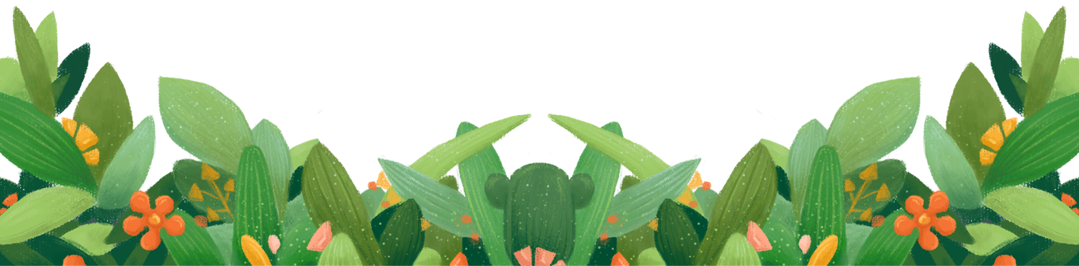
Câu 4
Tìm từ có nghĩa giống với mỗi từ dưới đây:
hiền lành
chăm chỉ
đông đúc
Tốt bụng
Siêng năng
Tấp nập
Lương thiện
Cần cù

Slide 14
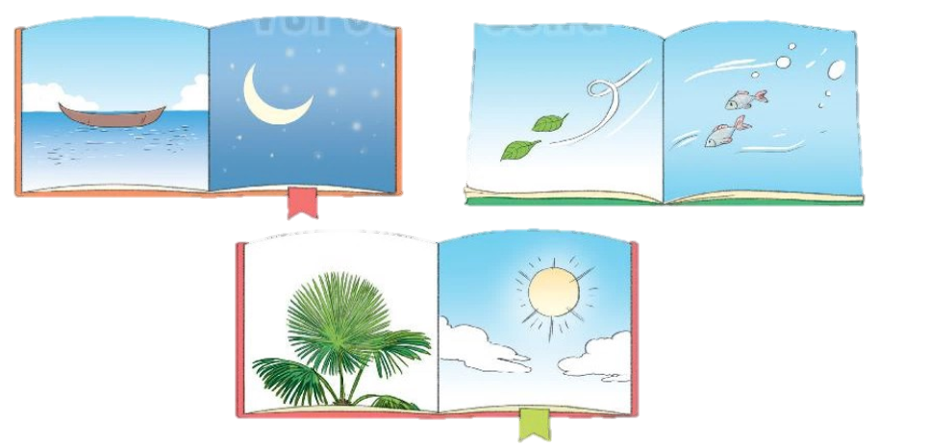
Câu 5
Dựa vào tranh dưới đây, đặt câu có hình ảnh so sánh (theo mẫu).
- Những chiếc lá bay trong gió như những chú cá đang tung tăng dưới đại dương.
- Tán lá cọ xòe trong như ông mặt trời chói chang giữa trưa hè.
M: Vầng trăng khuyết trông như con thuyền trôi.

Slide 15
TẠM BIỆT CÁC EM

